Slide 1
ICD (ULUSLARARASI TANI SINIFLAMASI)’NİN GENEL YAPISI

Slide 2
ICD’nin Tanımı

Slide 6
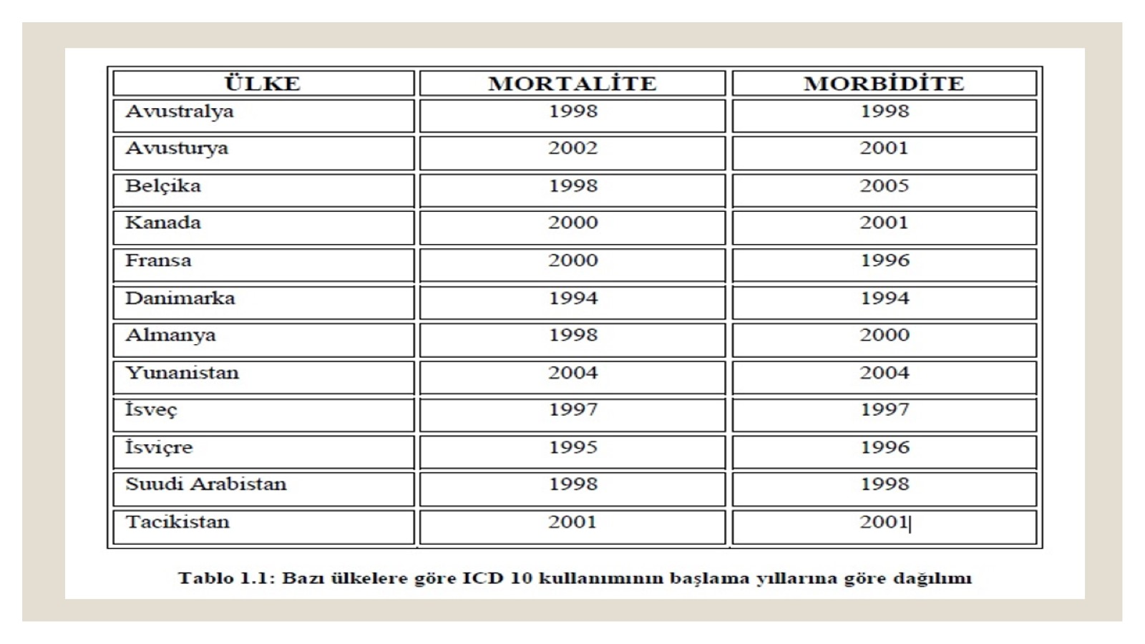

Slide 8
ICD’nin Tarihçesi

Slide 12
ICD‘nin tarihsel gelişim süreci içinde:

Slide 13
ICD’nin Çeşitleri

Slide 14
ICD-10’un Bölümleri

Slide 15
Tabular Liste

Slide 20
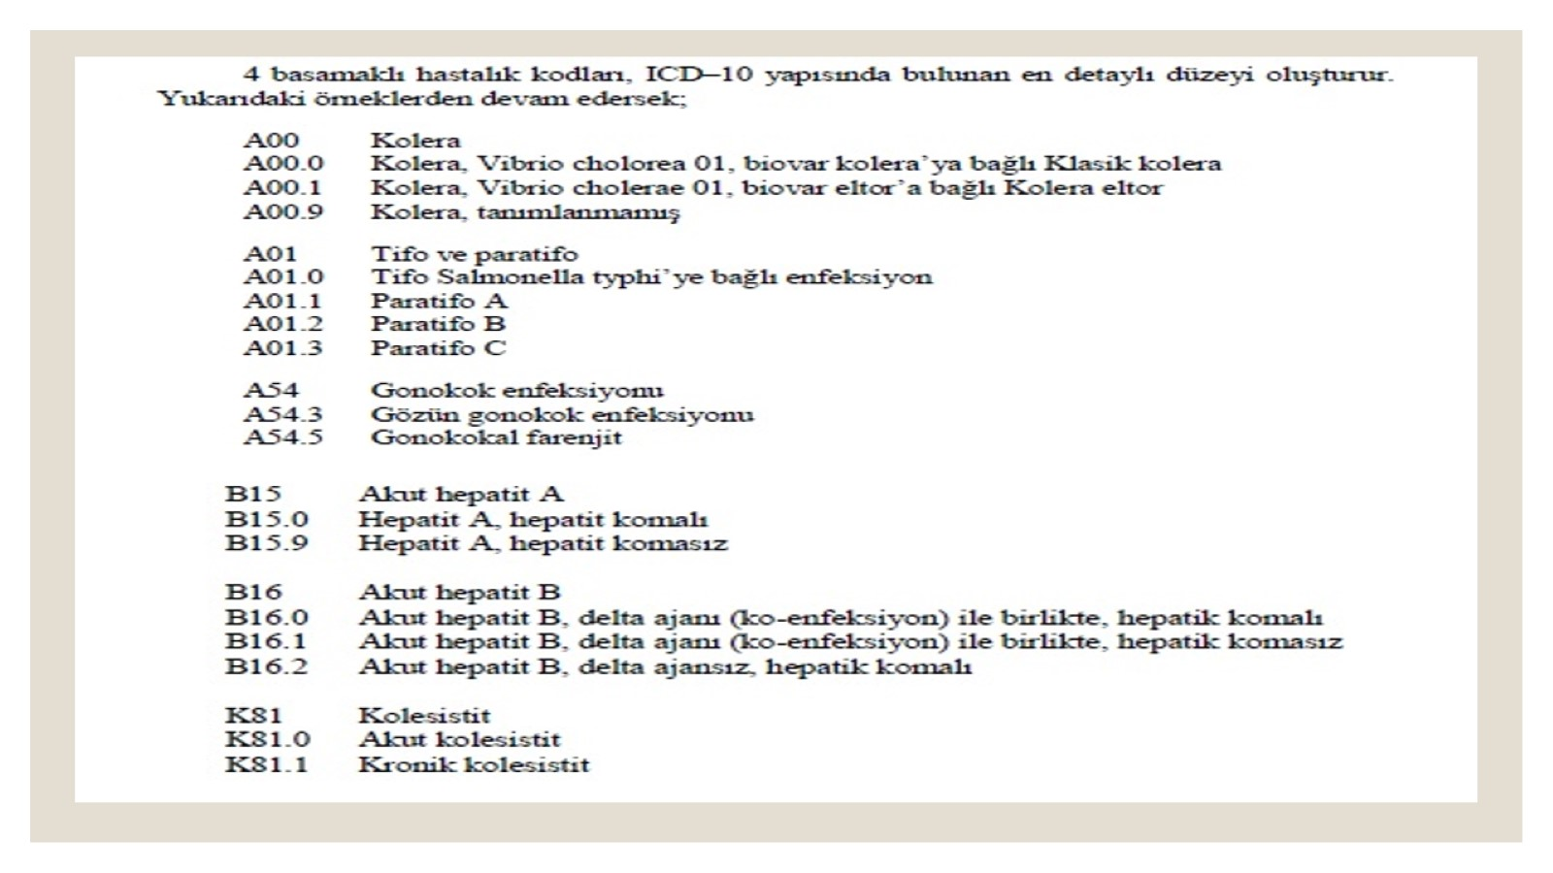

Slide 22
Özel Tabulasyon Listeleri (Kısaltılmış Listeler)

Slide 23
Bunlar;

Slide 24
Tabular Liste Kullanımında Kurallar

Slide 28
Parantezler

Slide 30
Köşeli Parantezler

Slide 31
NEC Başka Yerde Sınıflanmamış (BYS)

Slide 32
NOS Başka şekilde Belirtilmemiş

Slide 33
Başlıklardaki “ve”

Slide 34
Nokta Tire (.-)

Slide 35
Alfabetik Dizin ve Özellikleri

Slide 37
Alfabetik indeks, bu tür birleşimlerin sağlandığı yerde baştaki terimin hemen ardından gelecek şekilde girintili olarak «ile birlikte» şeklinde bunları belirtir. Örneğin;

Slide 39
Hastalıkların alfabetik indeksi üç bölümden meydana gelir:

Slide 40
Hastalıkların Alfabetik İndeksi ve Yaralanma Özellikleri

Slide 42
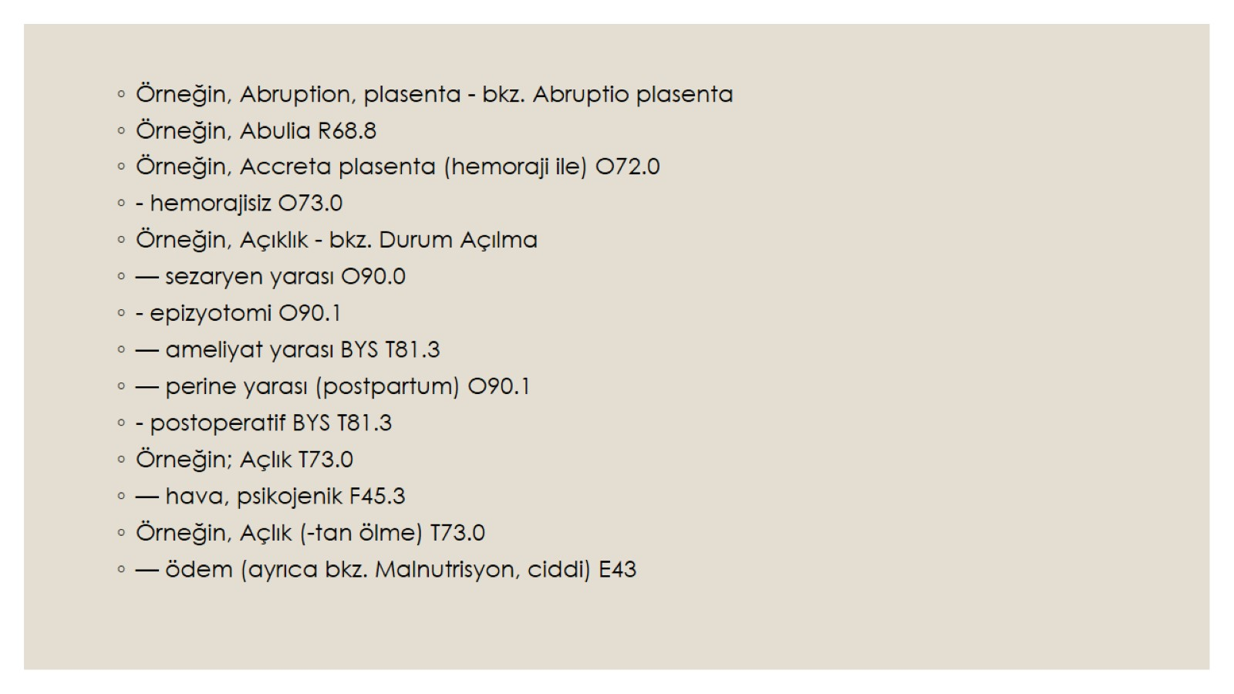

Slide 43
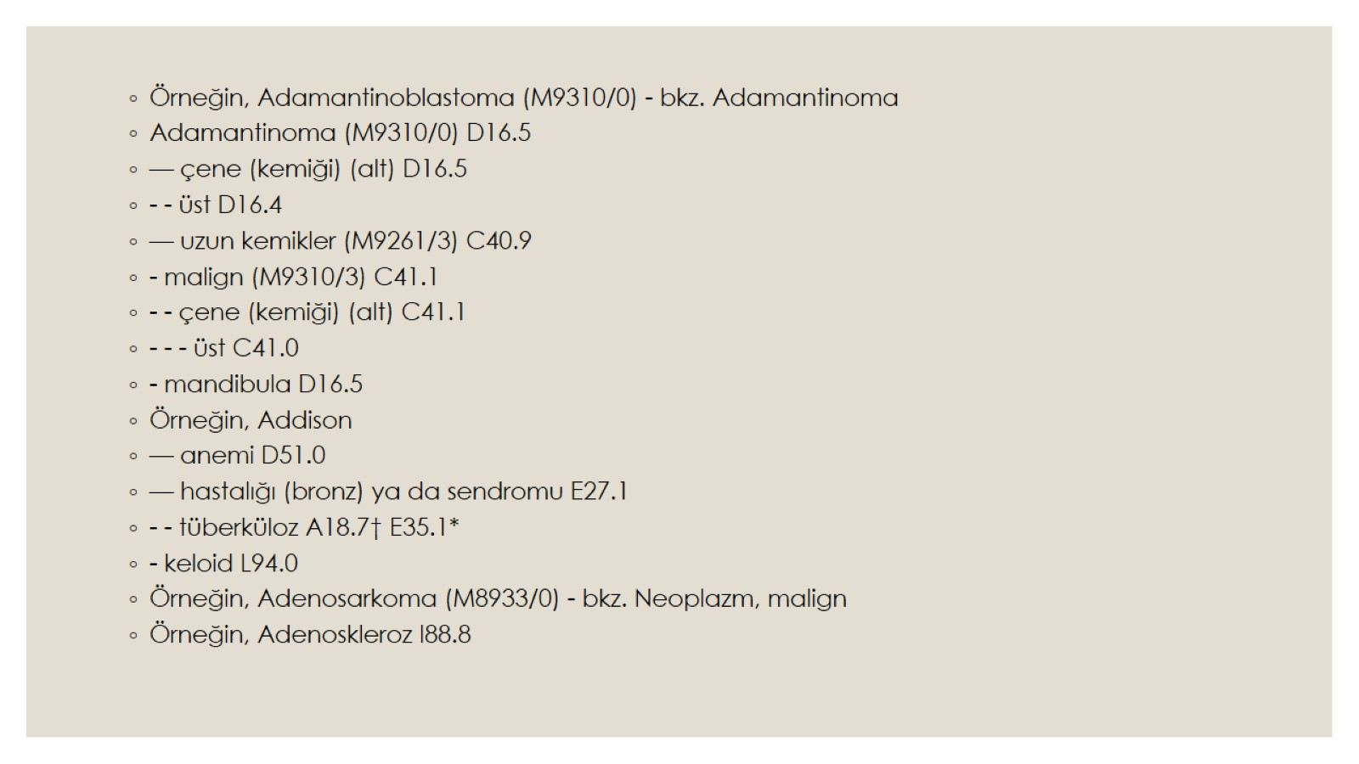

Slide 44
Yaralanma Dış Nedenleri

Slide 45
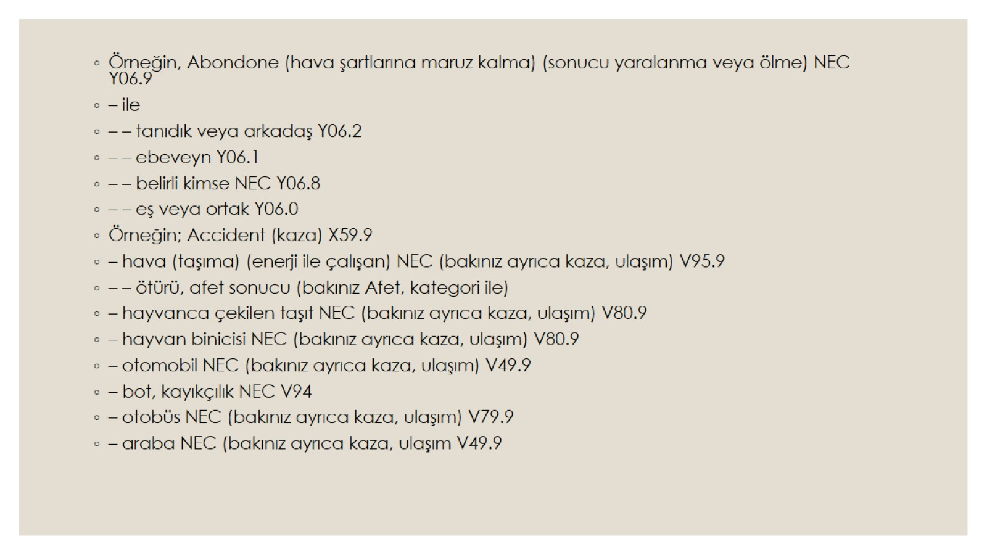

Slide 46
Örneğin; Bite (ısırık), ısırılmış – timsah W58 – eklembacaklılar (zehirsiz) NEC W57 – – zehirli X25 – karadul, örümcek X21 – kedi W55 – çiyan X24 – kobra X20 – krokodil W58 – köpek W54 – çıngıraklı yılan X2 – kertenkele X20 – insan (kazara) W50 – – kasıtlı Y08 – böcek (zehirsiz) W57 – – zehirli X25

Slide 47
İlaçlar ve Kimyasal Maddeler Tablosu

Slide 48
Alfabetik İndeks Kullanımında Kurallar

